Slide 1
МБДОУ Новоалтатский ДС «Колокольчик» Современная образовательная среда в ДОУ «своими руками»
Подготовила: воспитатель
Хисматуллина Е.А.

Slide 2
Образовательная среда – это комплекс взаимосвязанных и взаимообусловленных условий, который включает:
-содержание дошкольного образования,
-развивающую предметно-пространственную среду,
-взаимодействие участников образовательного процесса.

Slide 3
Современное дошкольного образования определяется:
-Федеральным государственным образовательным стандартом;
-основной образовательной программой;
-возрастными особенностями и спецификой индивидуального развития детей.

Slide 4
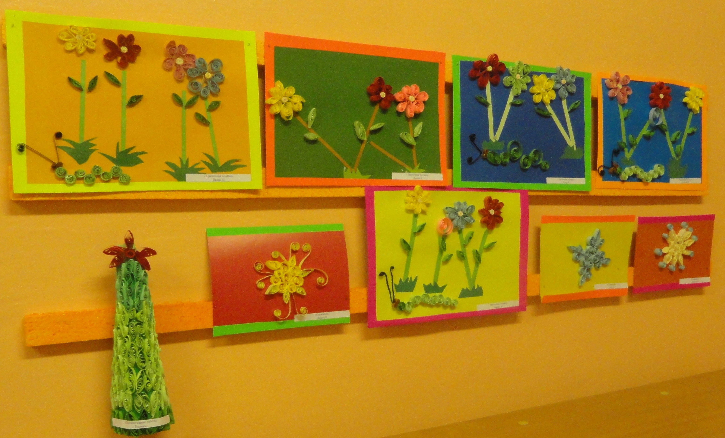
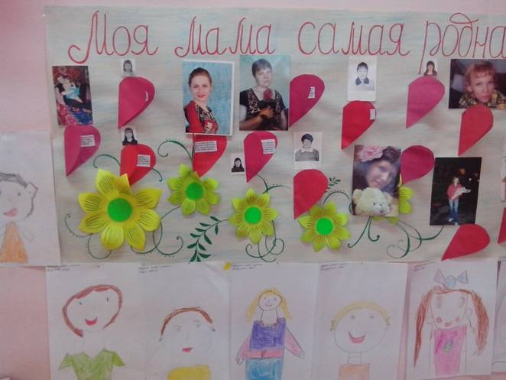
Индивидуализация образования осуществляется: - посредством оценки индивидуального развития, способностей и склонностей ребенка; - через организацию совместной со взрослым и свободной деятельности детей - через использование компонентов детской субкультуры: коллекций, выставок, уголков с фотографиями - посредством специально организованных занятий в кружках

Slide 5
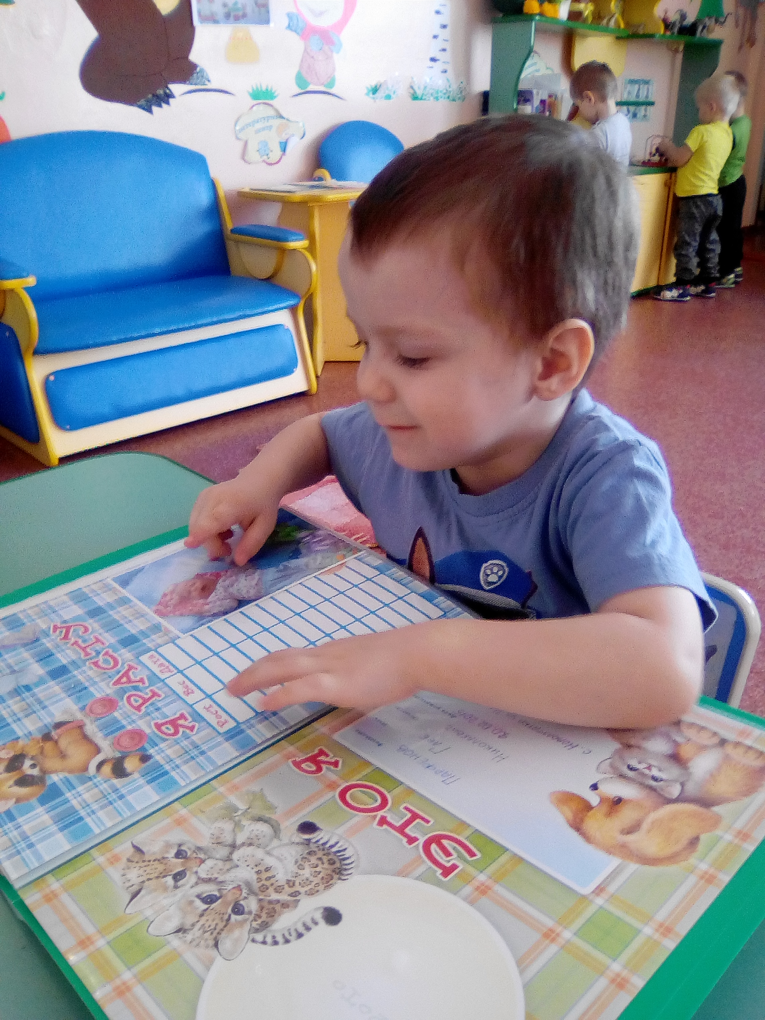
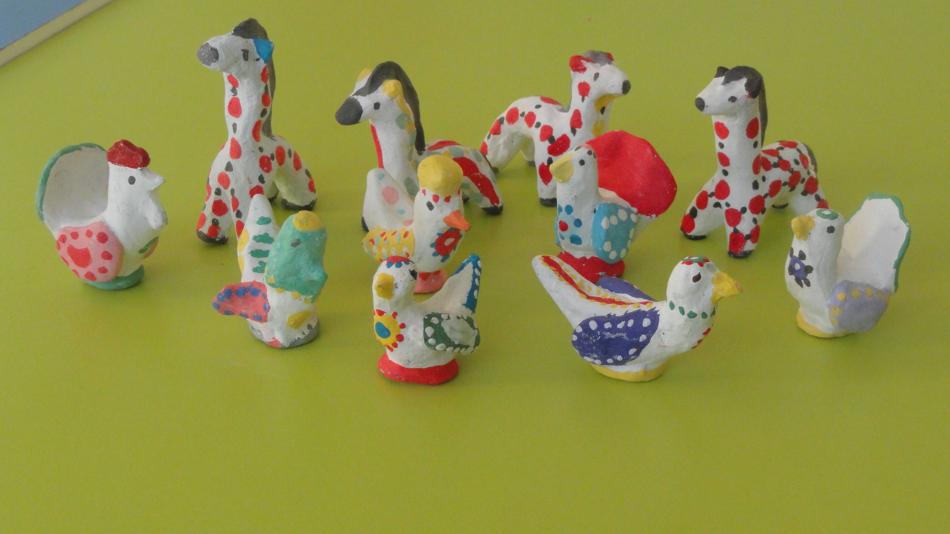

Slide 6
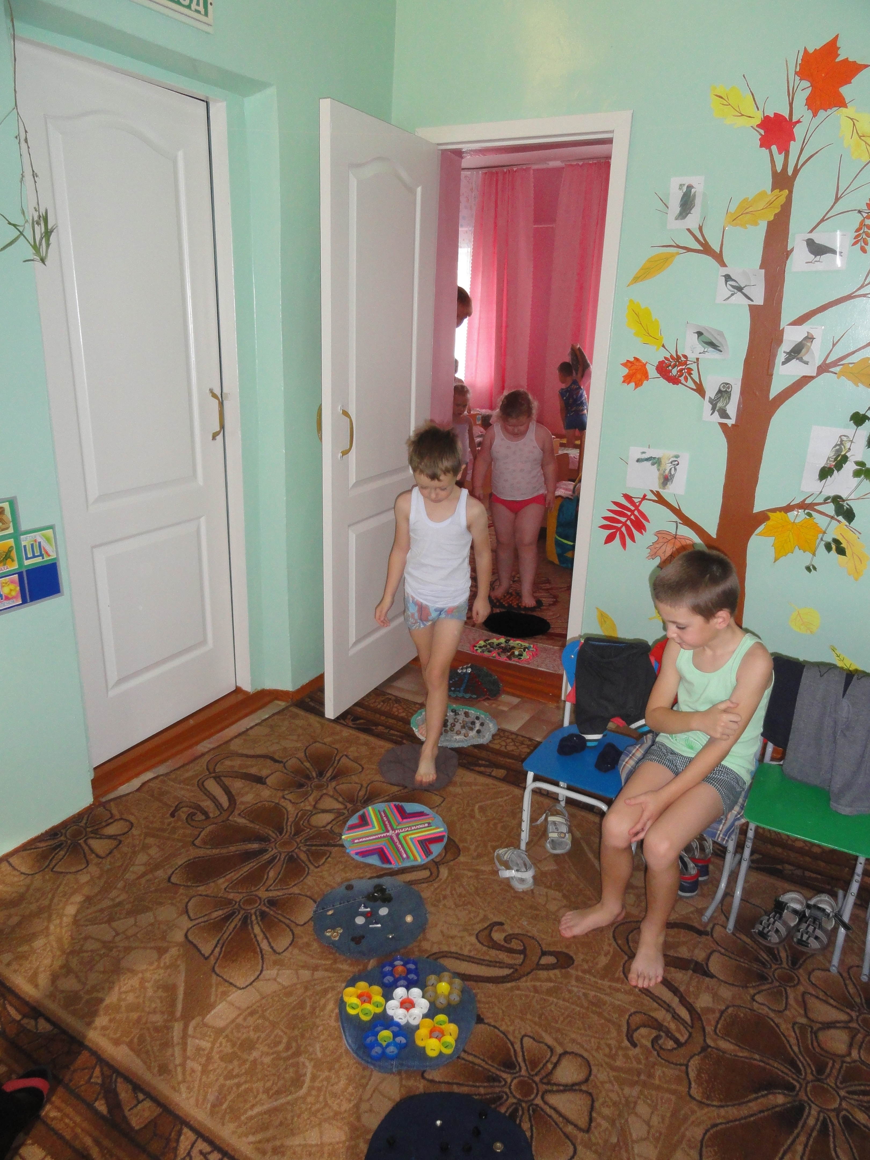
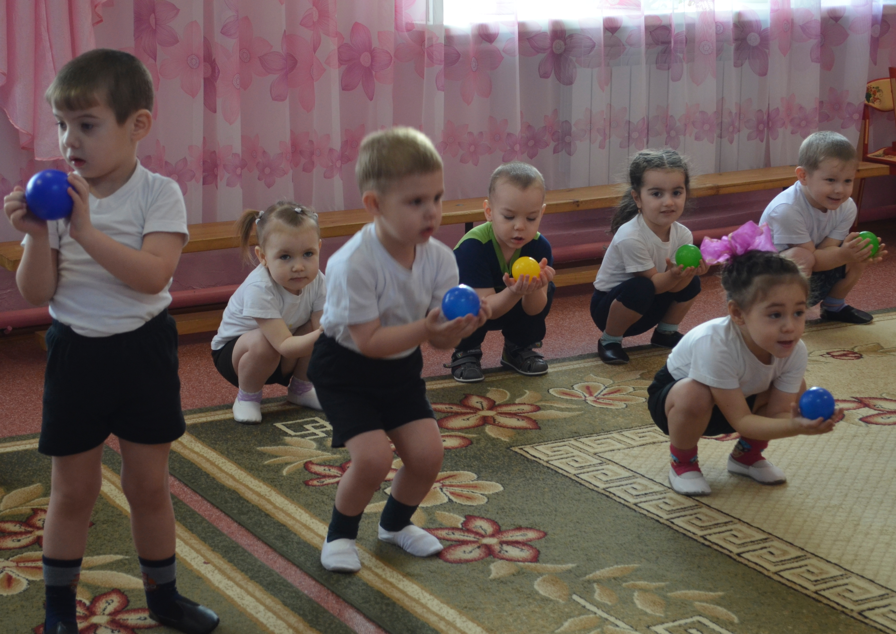
Детский сад предоставляет широкий спектр дополнительных образовательных услуг:
-физкультурно-оздоровительной,
-художественно-эстетической направленности.

Slide 7
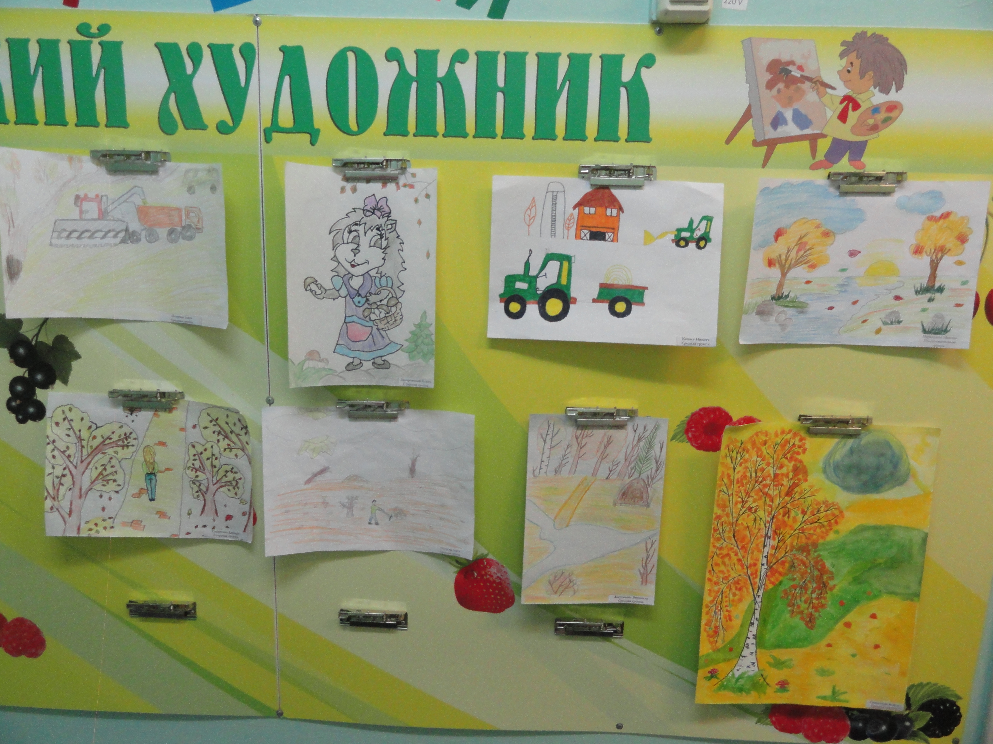
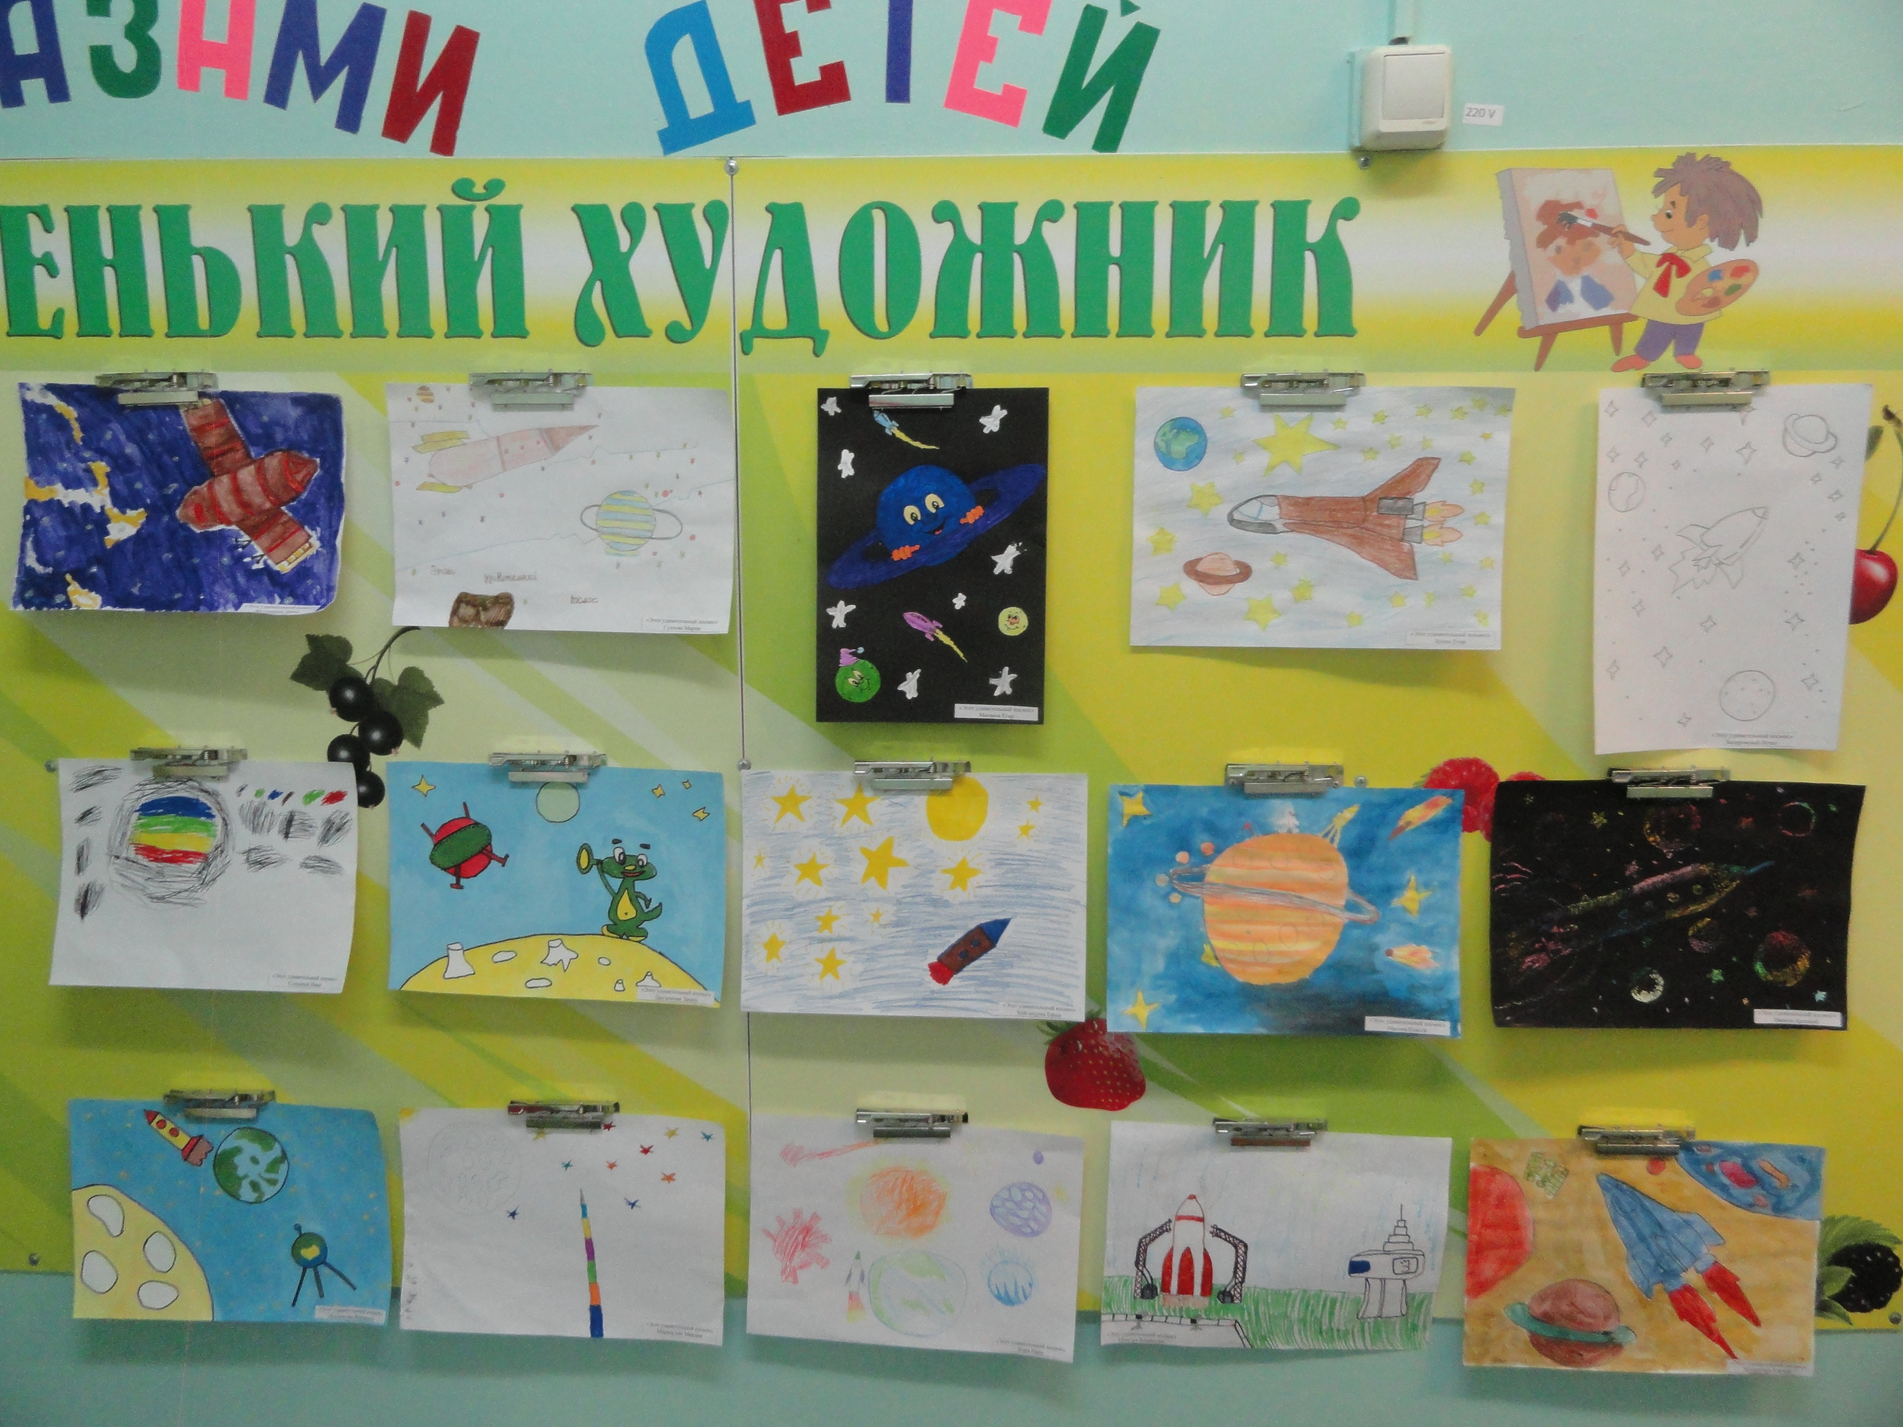

Slide 8
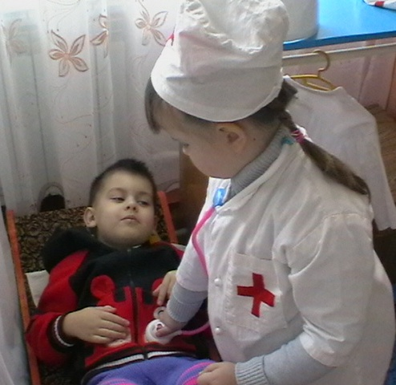
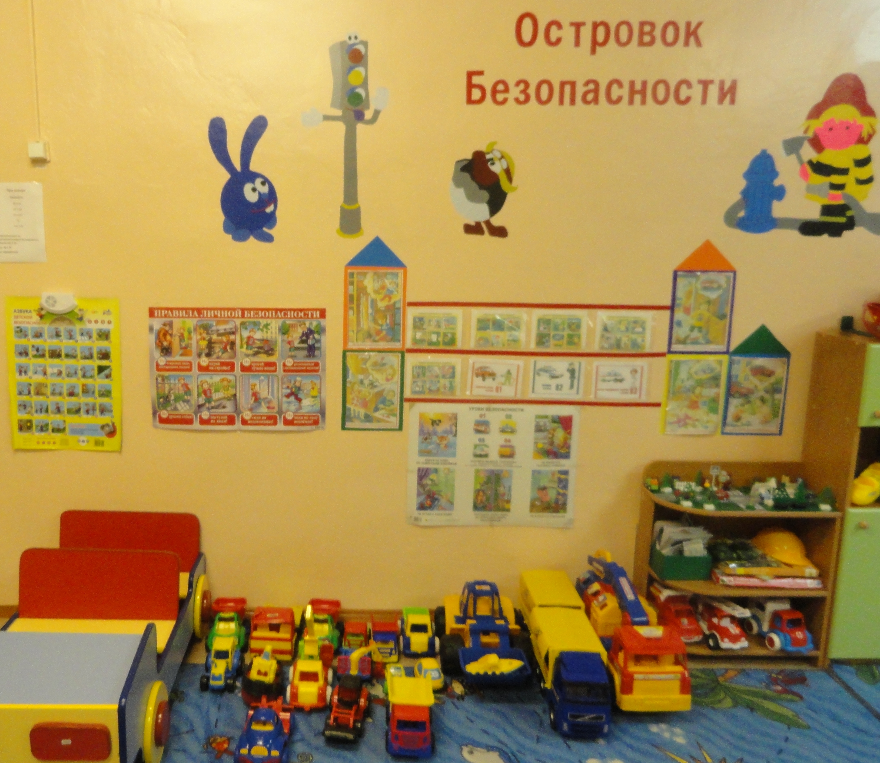
Развивающая предметно-пространственная среда
включает в себя:
- специально организованное пространство
- материалы
- оборудование для развития детей

Slide 9
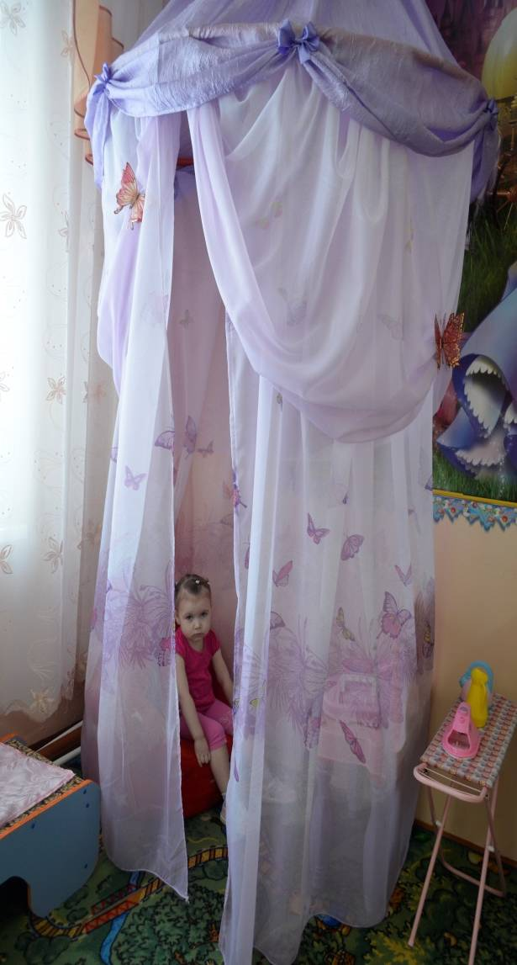
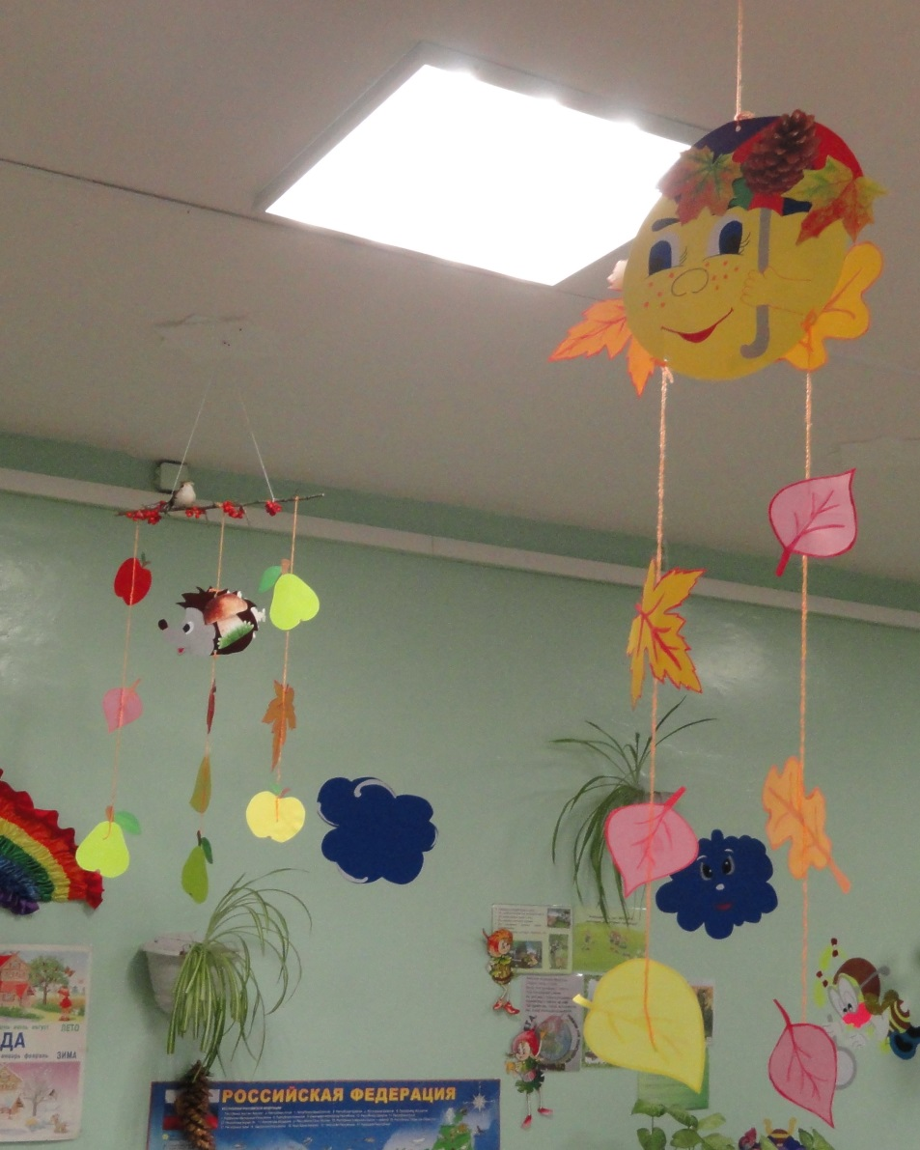

Slide 10
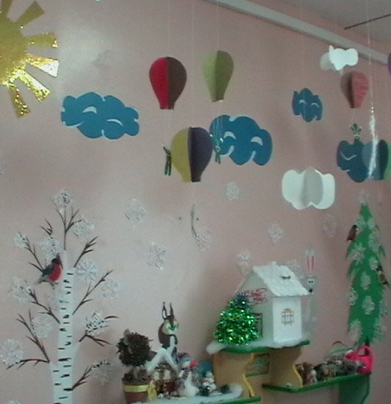
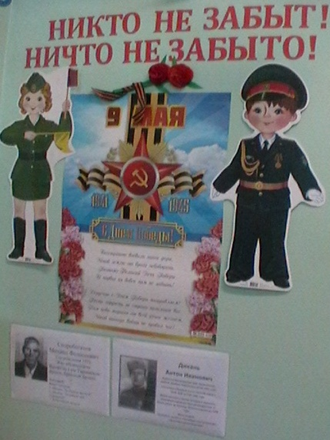
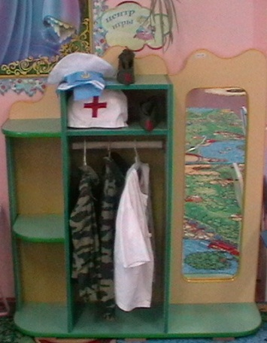
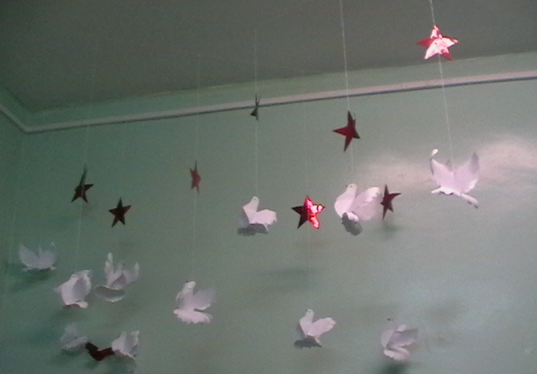

Slide 11
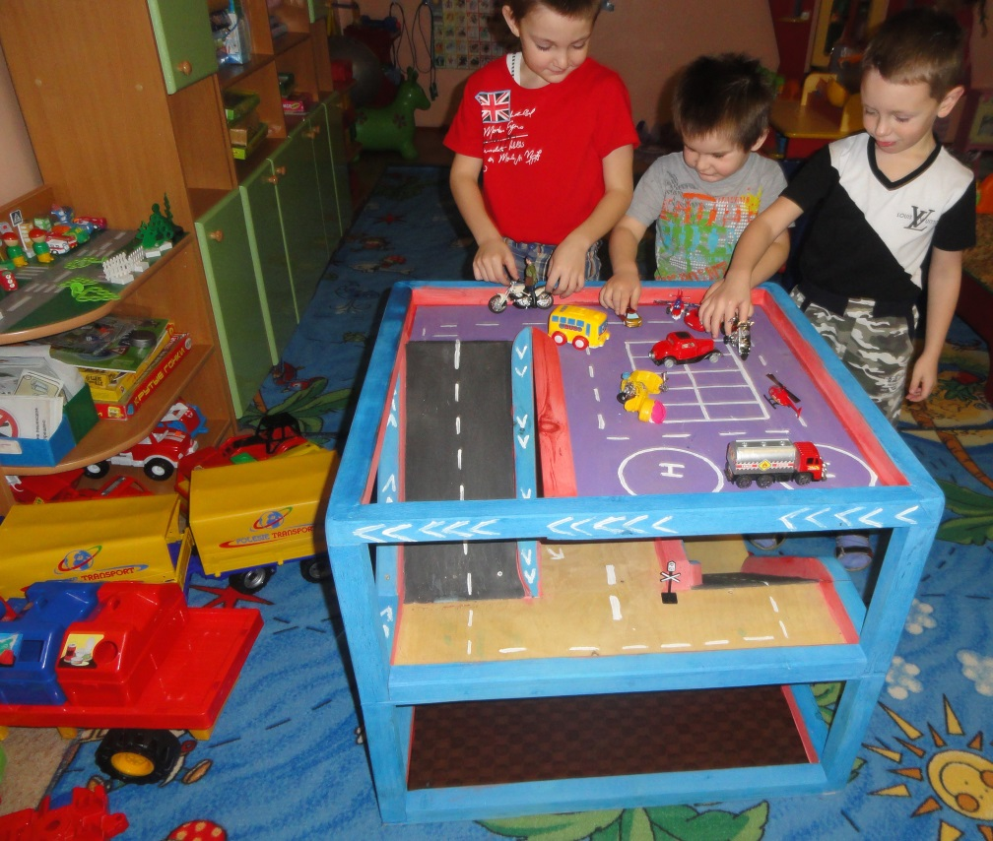
В предметно-развивающей среде детского сада большое внимание уделяем созданию условий для реализации игровой активности ребенка

Slide 12
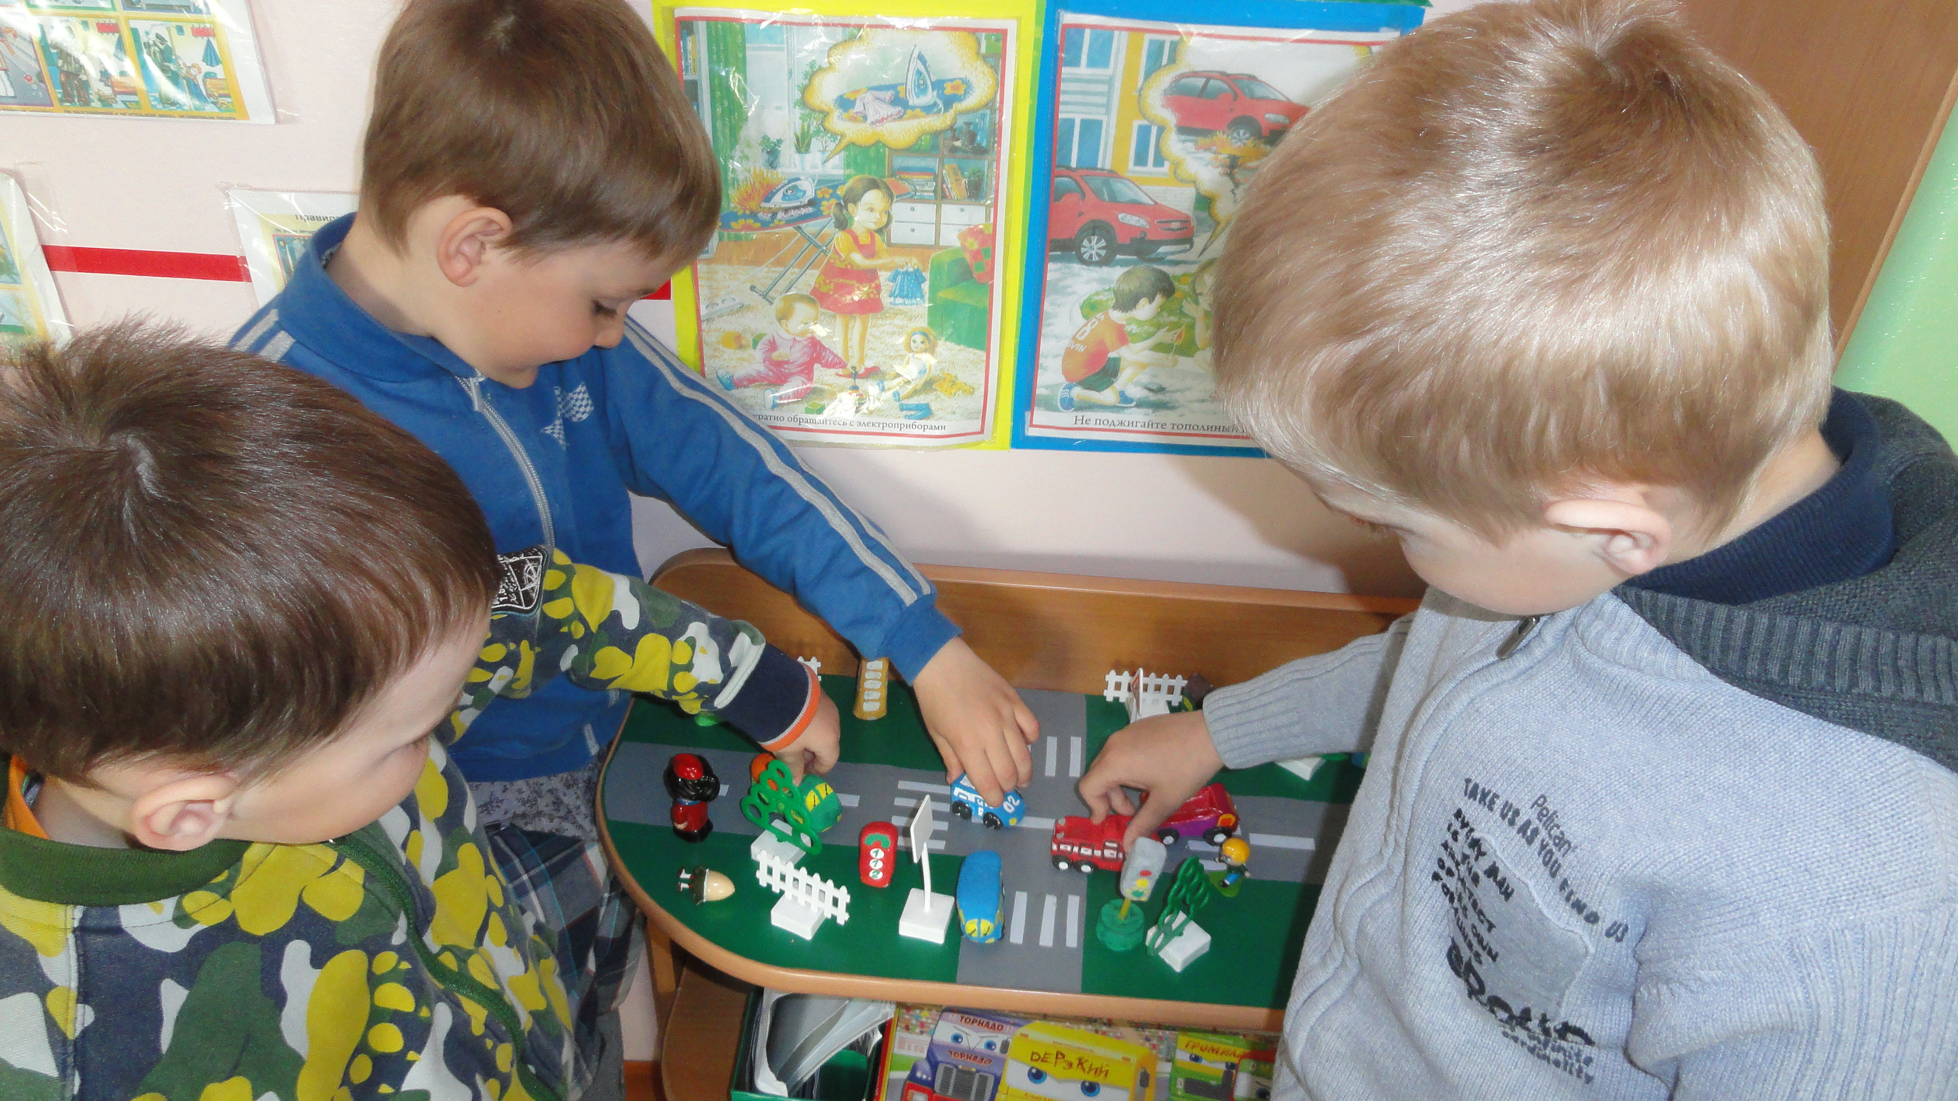
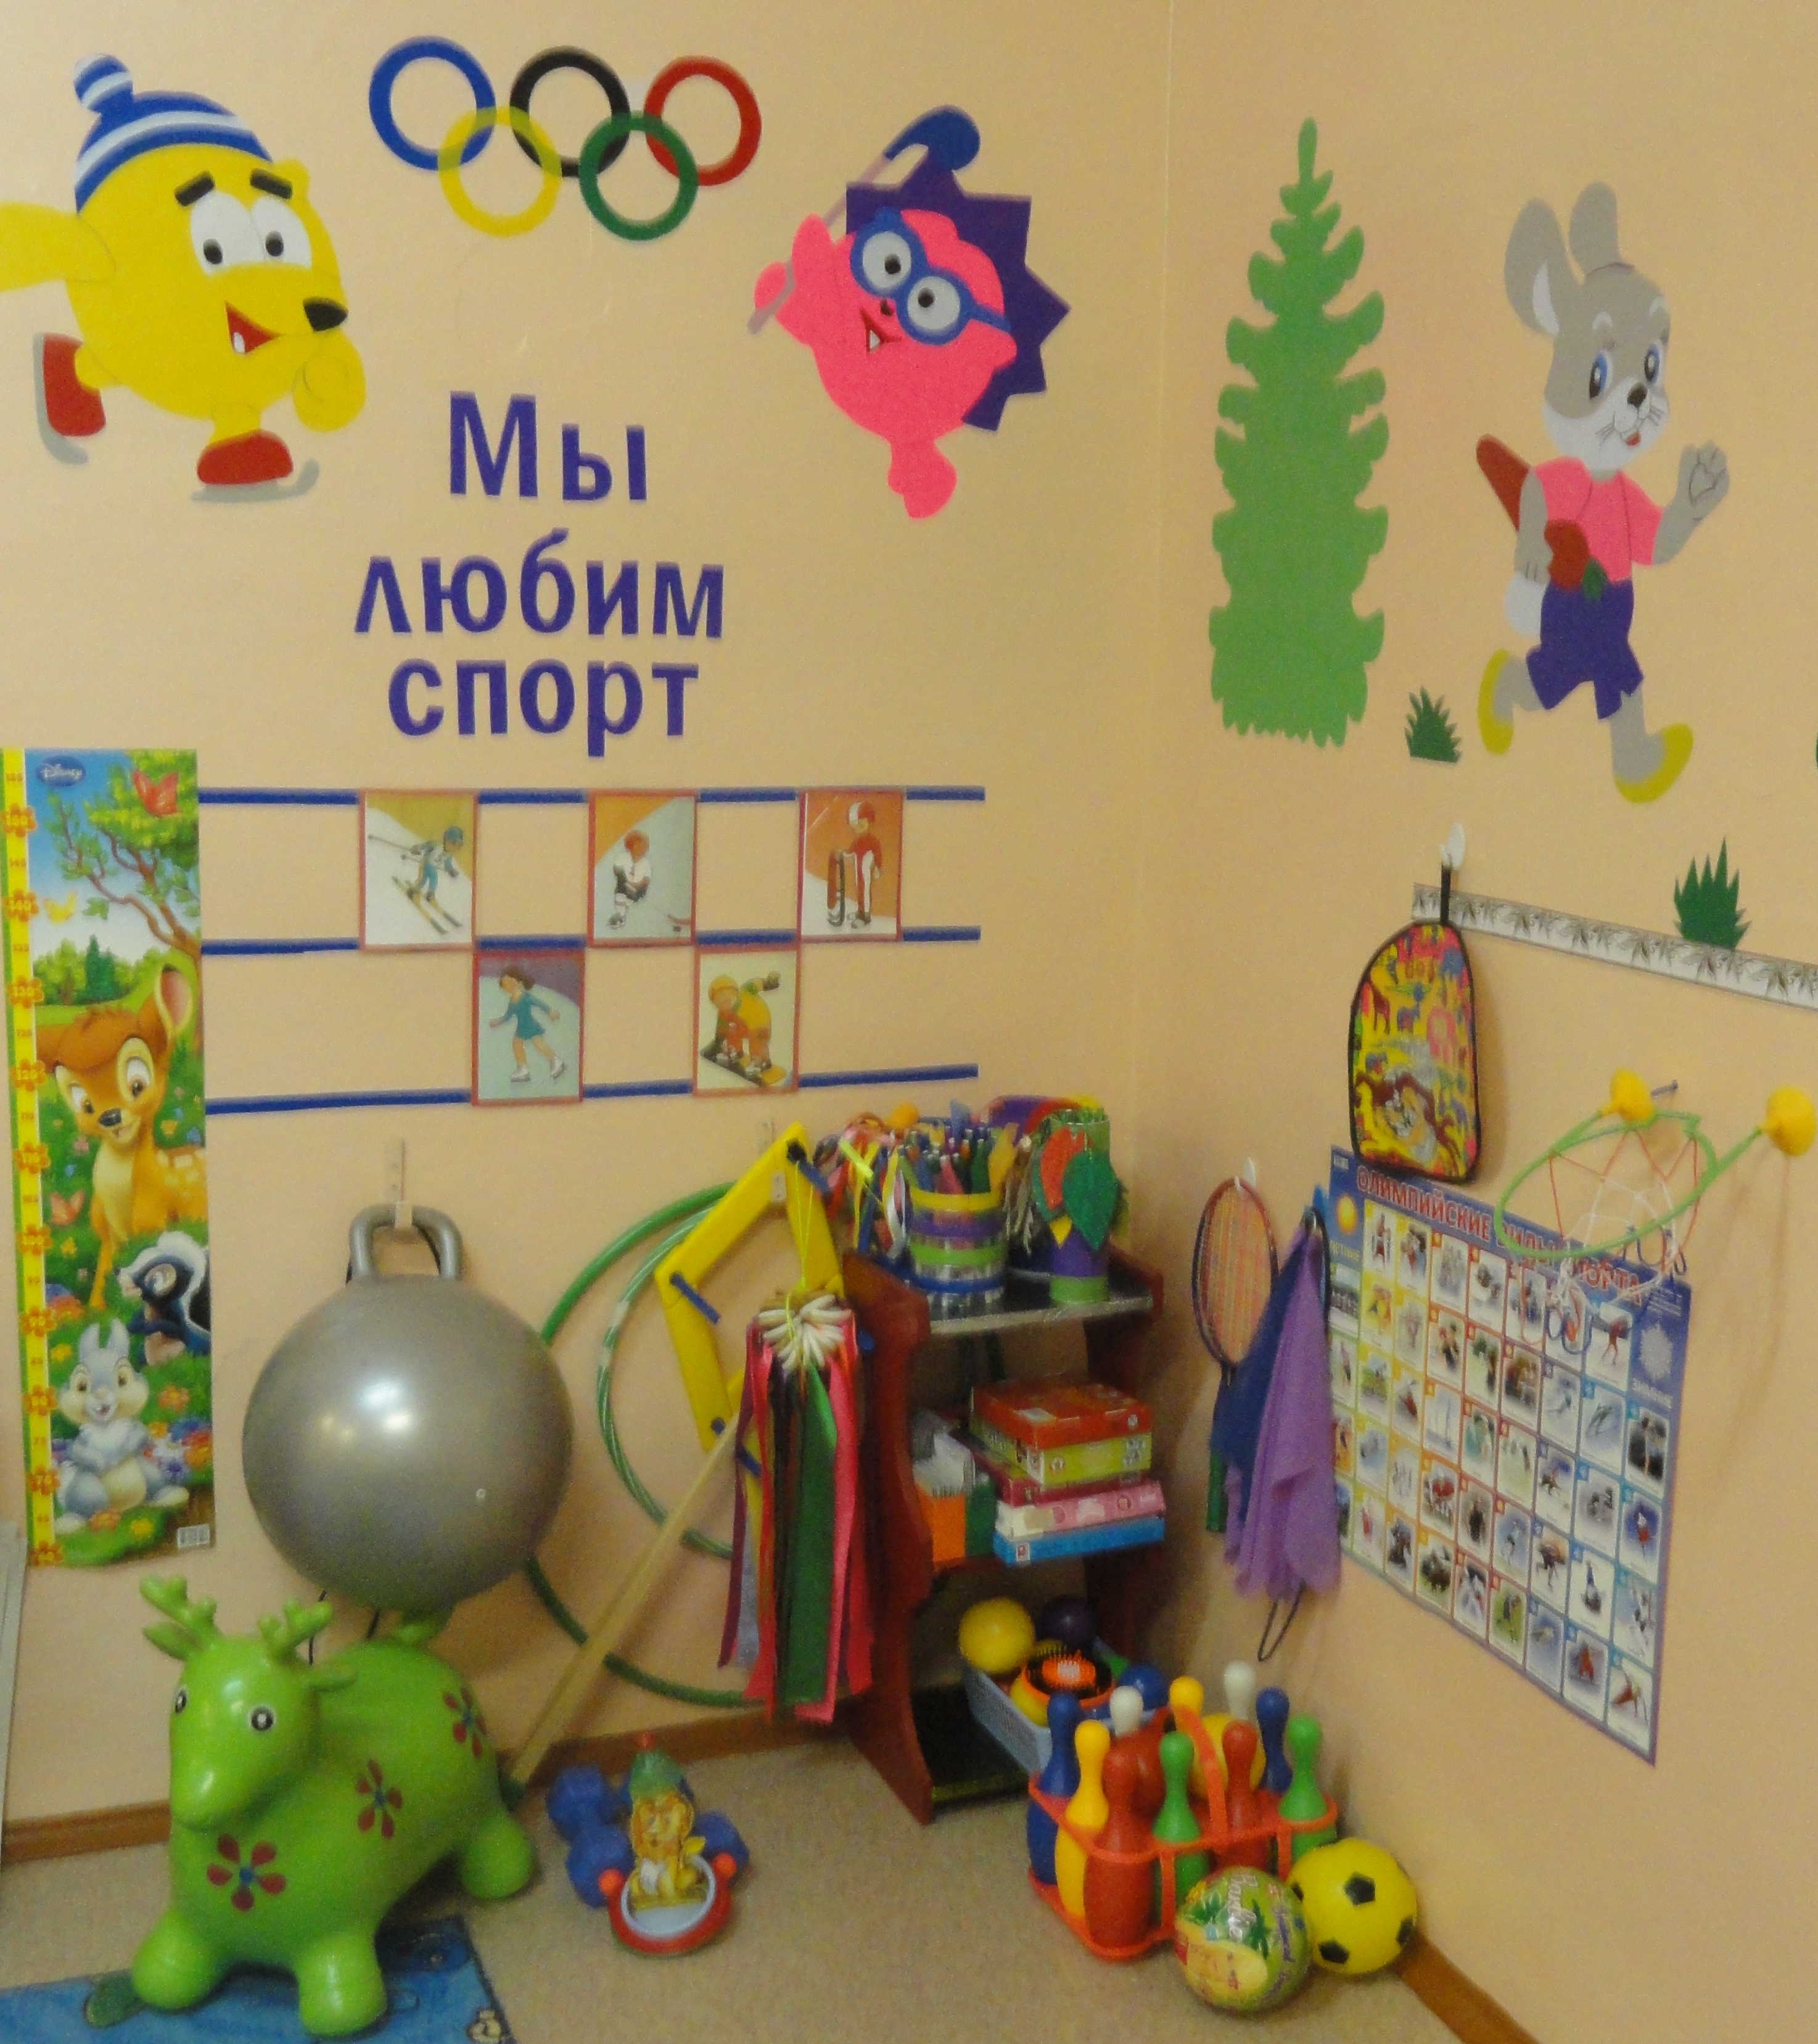
Используются образовательные пособия сделанные своими руками

Slide 13
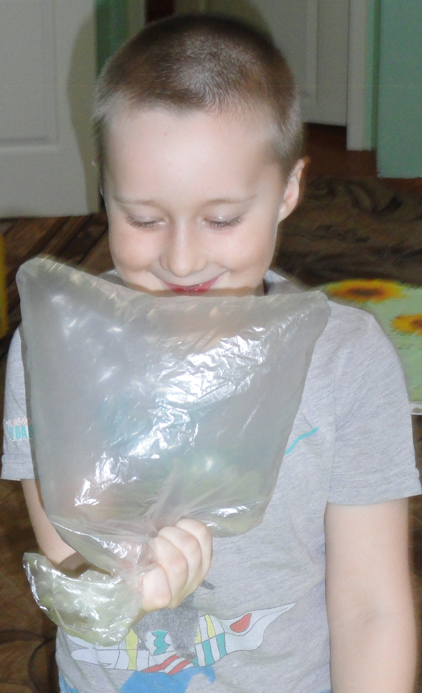
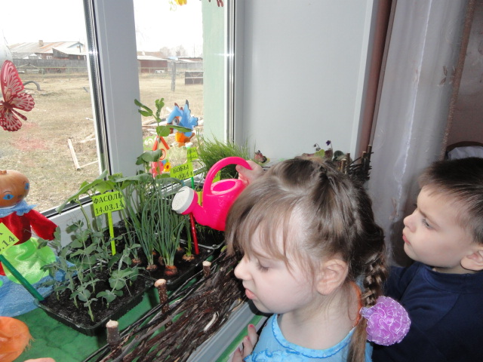
Наряду с игрой высокий уровень самостоятельности проявляется в детском экспериментировании

Slide 14
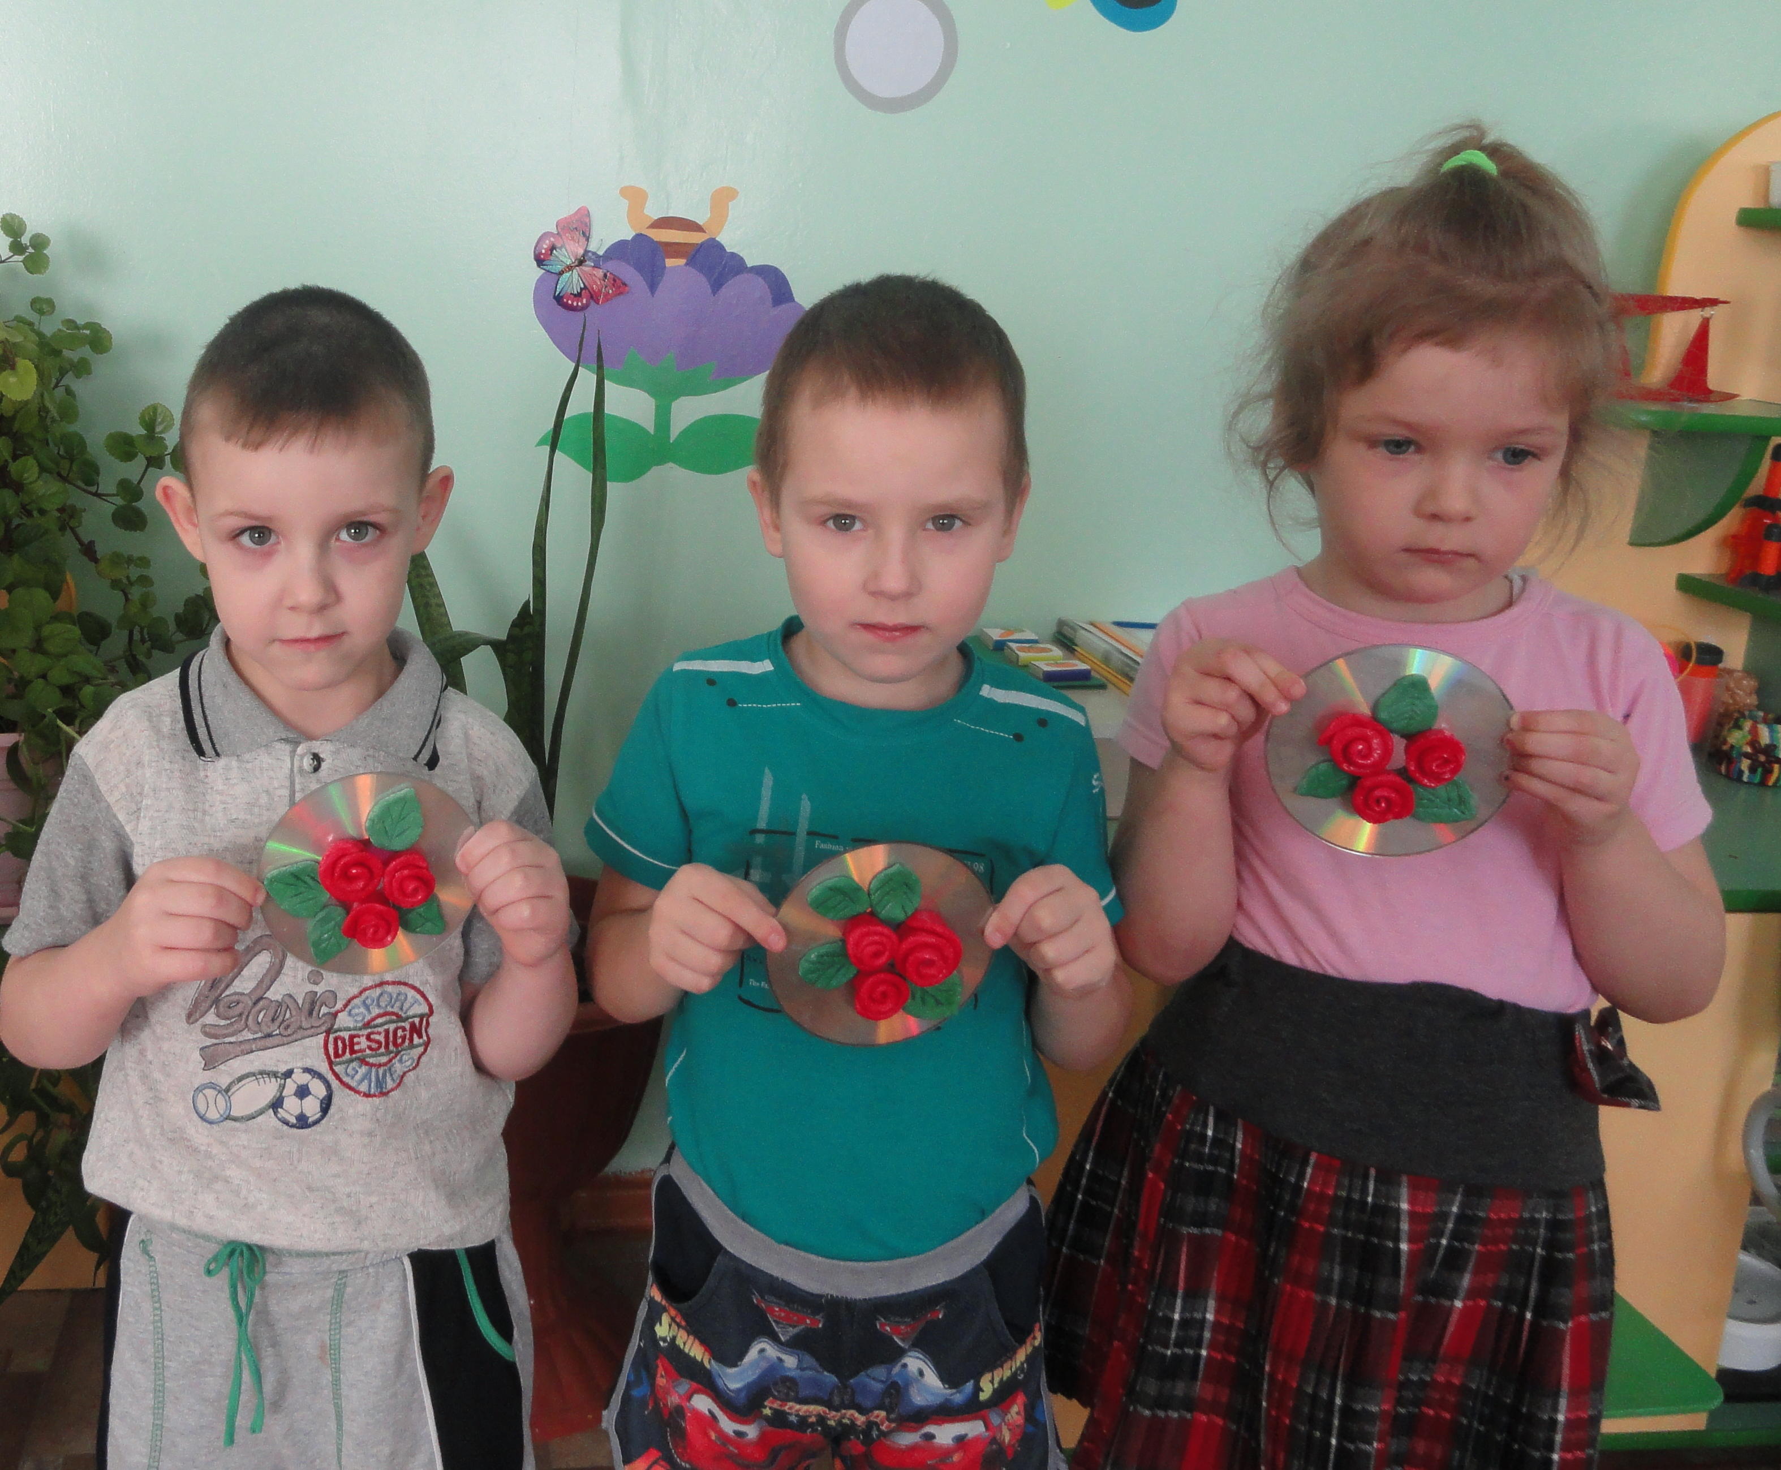
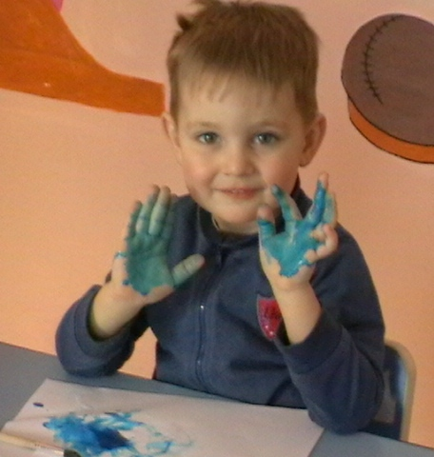
В нашем детском саду создают условия для разных видов продуктивной деятельности: рисования, лепки, художественного труда

Slide 15
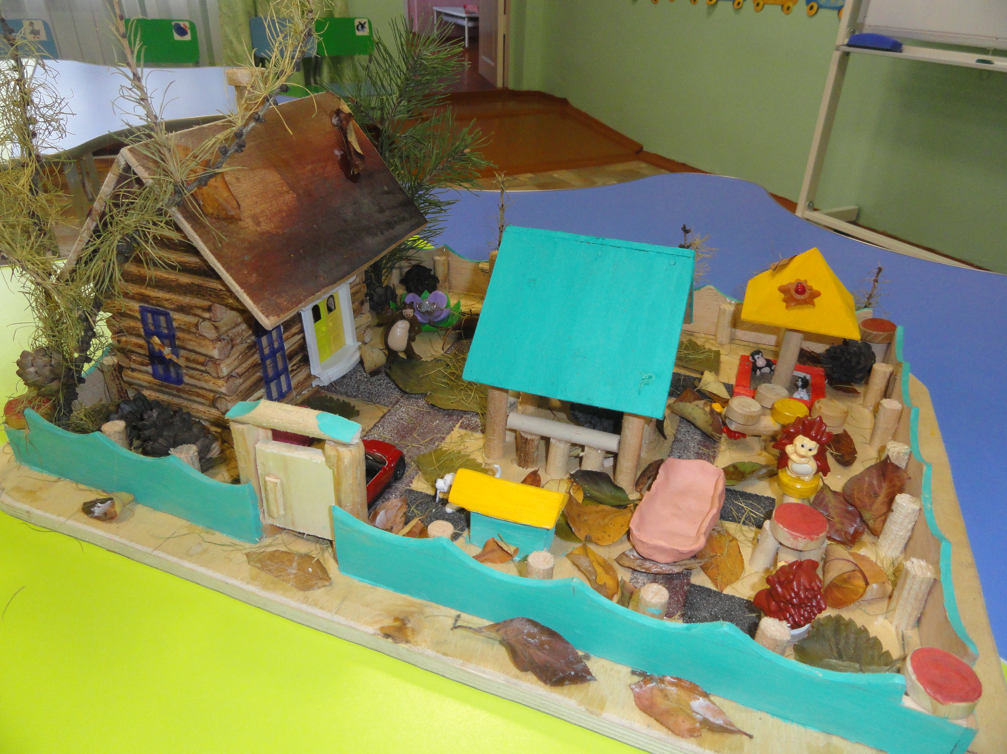
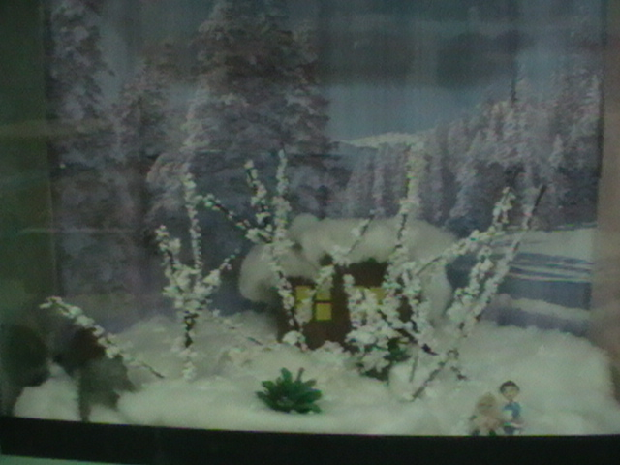
Продукты детской деятельности широко представлены в развивающей среде детского сада

Slide 16
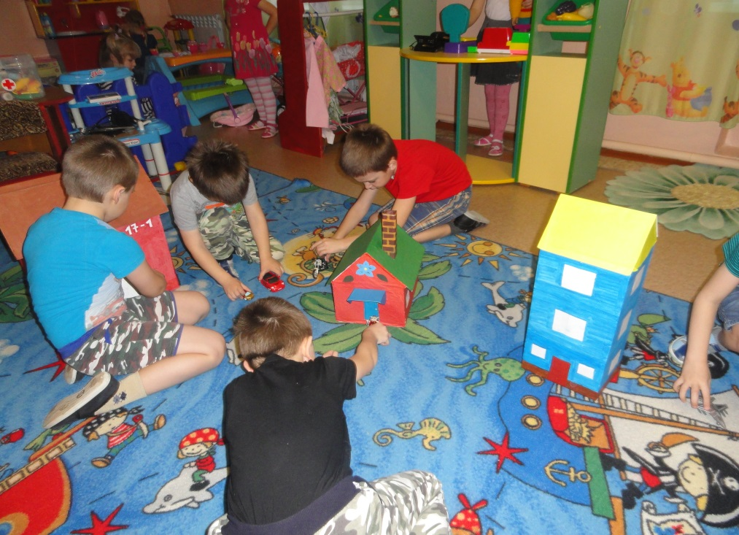
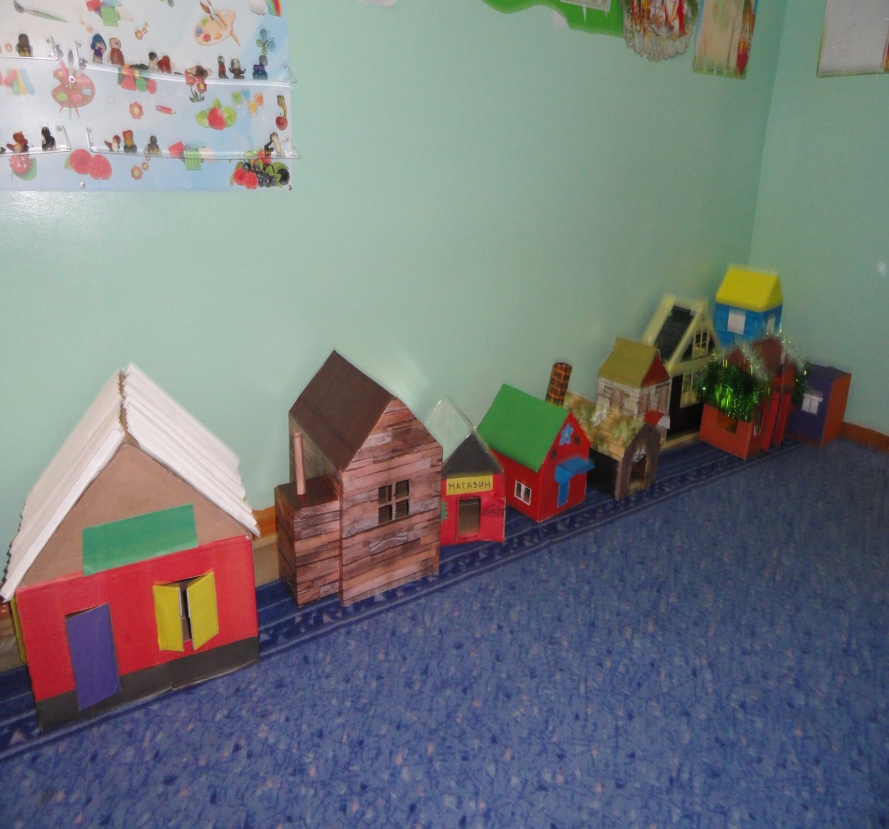

Slide 17
Спасибо за внимание!

